Slide 1
Basic of code generator
From original to new design methodology

Slide 2
验证环境
生成之后的有效代码
Core data base
(IPs, RTLs, configures, VIPs, Constraints)
约束文件
FPGA测试环境

Slide 3
转化 （将传统开发环境转换成新的环境）
读取工程目录所有文件
依据所提供的顶层名字完成对RTL代码层次结构的查找
Module间连接关系确定并输出到文档作为有效开发模版
端口声明的位宽用特定命名规则替换
寄存器地址、宽度提取，输出到相应配置文档作为开发模版

Slide 4
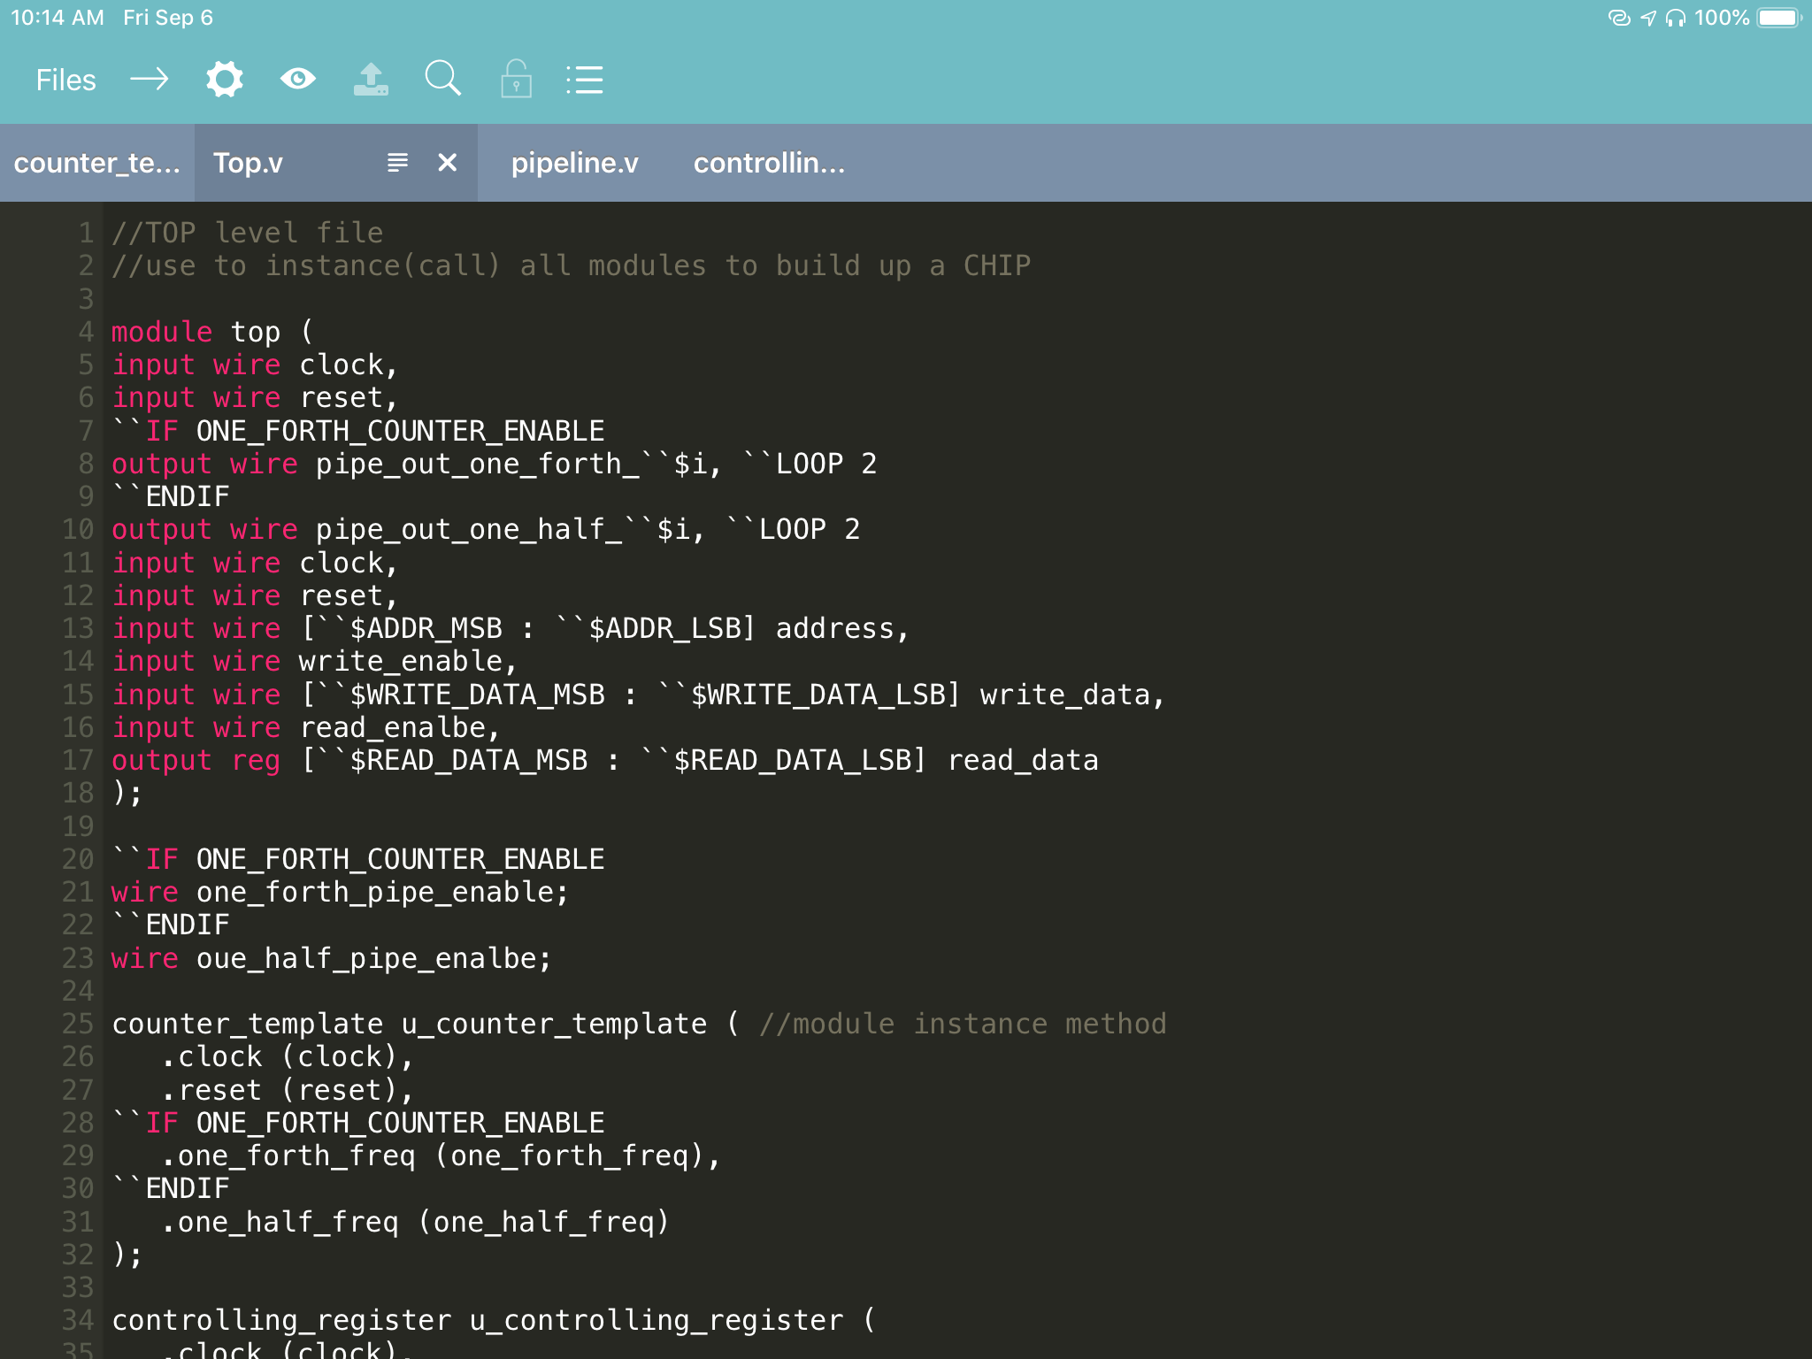
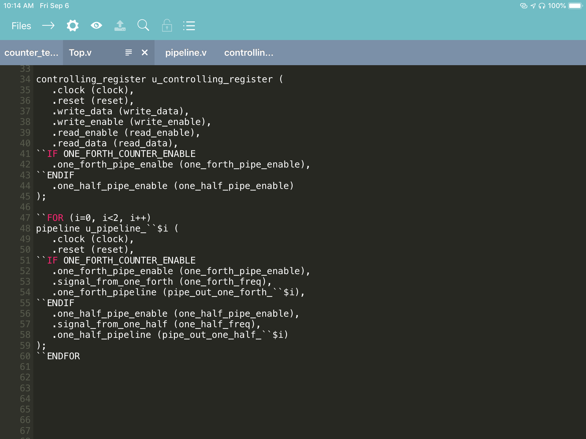
顶层也就是没有在别的代码内实例化的模块。顶层为一个节点，其他代码的实例化均由顶层长出；
从上面两图可以看到，counter_template, controlling_register 以及pipleline均在顶层文件(top)内被实例化出来，实例化的名字即模块的实际名字加上前缀“u_”。
实例化括号内部名称相同的变量变联通，用来传递所承载的内容，即输入给目标模块，或从目标模块获得。

Slide 5
读取工程目录所有文件
IP_A/*.v (Verilog file)

Slide 6
读取工程文件
依据提供目录和工程顶层名称向下搜索module间调用关系
由一个点，以缩进结构的形式展现module间的调用关系
Top.v
Module_a i_module_a (.A1(a) .B1(b) .C1(c) …);
Module_b i_module_b (.A2(a) .B2(b). C2(c) …);
将连接关系生成到配置模版中

Slide 7
读取工程文件 (continued)
Top.v
Module_a i_module_a (.A1(a) .B1(b) .C1(c) …);
Module_b i_module_b (.A2(d) .B2(e). C2(f) …);
Assign a = d ; assign b=e; assign f=c;
接口连接关系也需要在同一文件内进行搜索，直到找到驱动源或者驱动目的

Slide 8
Module间连接关系输出到文档
CSV文件格式
用不同的分页体现不不同的module层级
对每一个当前层级的module，用增加变量后缀的方式体现连接关系
对于直接连到当前层级顶层，不与当前层级其他module互联的输入/输出信号，采取添加input或者output后缀的方式体现信号驱动的方向

Slide 9
端口声明位宽
在转化过程中，凡是被声明为总线的变亮MSB/LSB都用根据所在module名，通过在声明变量前加前缀的方式替换具体数值，并将提取的数值输出到RTL生成相关文件中，以便在“生成过程中使用”
位宽的替换与否可以随意配置

Slide 10
寄存器名称、位宽、地址提取
必要条件：已知寄存器文件位置
将由时钟驱动的寄存器block的reg_variable <= value里的reg_varialbe识别为寄存器内容，reg_variable的声明体现为它的宽度，写入或读取地址为寄存器当前便宜地址
提取内容输出到寄存器配置文件，为“生成”过程使用

Slide 11
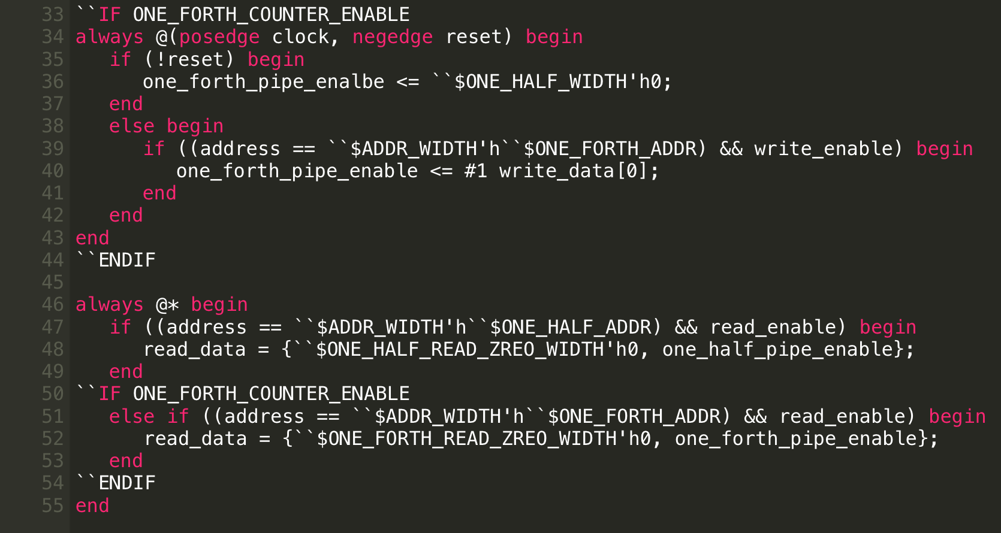


此页代码为用户提供的包含寄存器声明的代码文件。寄存器可以理解为芯片内部的变量声明，为芯片的使用提供各种配置(例如CPU芯片可以通过改写内部寄存器的内容实现频率的调变)。
那么寄存器名称即为‘<=’箭头指向的变量；write_data的内容将被写入，read_data的内容为读取寄存器内容所用

Slide 12
生成（从数据库中提取相应场景下的代码文件）
自定义分支、循环等命令行的解析
Module间端口（interface）互联

Slide 13
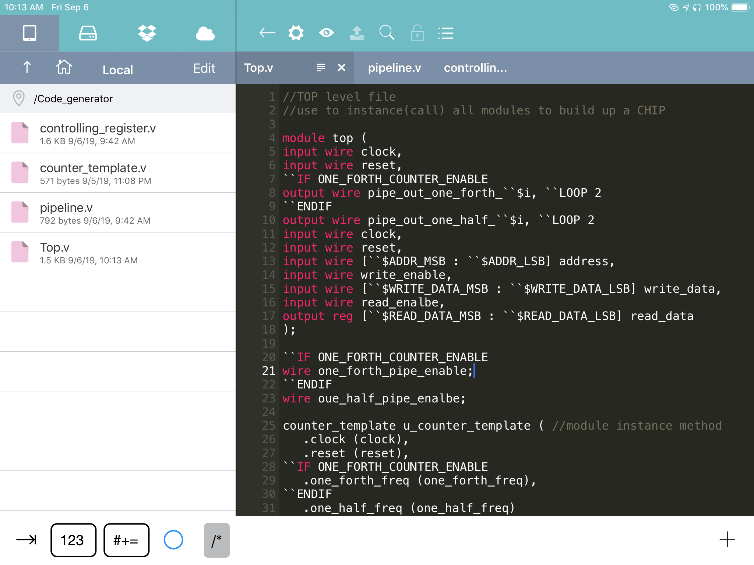
项目所需文件
模块名称、各个端口名称声明

Slide 14

``$i, 为LOOP 内循环2次的数值，也就是0和1；经过处理以后变量会生成2次，处理后``$i和``LOOP 2消失；最后显示为以下变量声明：
output wire pipe_out_one_forth_0,
output wire pipe_out_one_forth_1,
注意：逗号也需要写出来，不能缺失

Slide 15


高亮的代码为需要工作平台软件处理的分支的条件。
如果条件为‘1’，也就是条件成立，那么``IF 和``ENDIF之间代码出现在处理生成以后

Slide 16






高亮变量为全局变量，从配置文件中获得，一般为数字，处理之后在代码内显示具体数值。
例如：如果ADDR_MSB全局赋值为31，ADDR_LSB全局赋值为0，那么处理之后#13行显示为：
input wire [31:0] address,

Slide 17


绿色框表示两个实例化模块之间的连接关系，括号内变量名称相同表示相互连接。
高亮代码的功能于``LOOP 命令处理方式一致，即循环处理``FOR和``ENDFOR之间的内容，``$i于``FOR循环内数值一致；
生成之后括号所在行和括号结束行之间的代码被循环生成2次，每次都改变``$i的值作为后缀

Slide 18
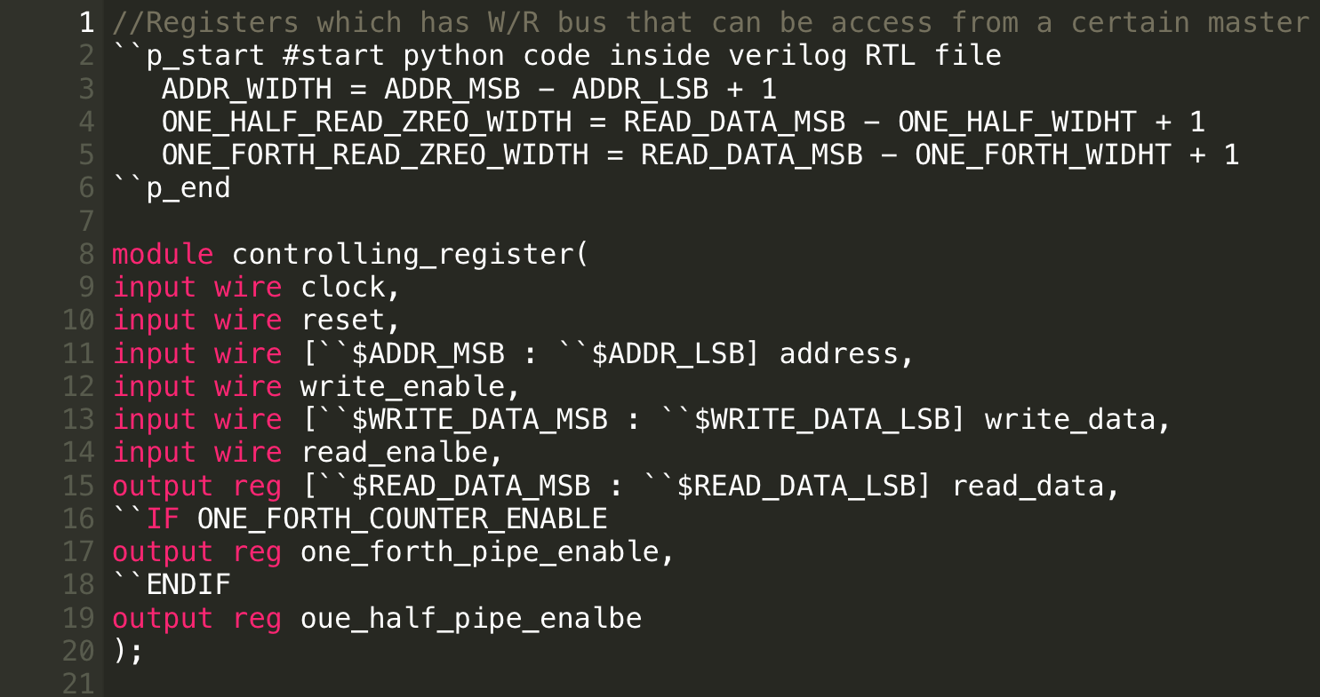
绿框内的代码为内欠的pyhton代码(也可以为TCL[Tool Control Language]，或者C代码)；
计算出来的变量在当前处理的文件内部作为局部变量使用，用来替代需要处理的代码内同名变量，即``$<变量名>；处理后_star和_end之间内容消失。

Slide 19
自定命令解析
``if ``elseif ``endif
``for (variable < number) ``endfor
``loop (number_times) ``endloop
``$variable
``c_start ``c_end
``tcl_start ``tcl_end
``p_start ``p_end

Slide 20
子module间接口互联
第一种方式类似emacs方式，用注释标注互联关系，通过扫描RTL代码，在生成的过程中实现连接关系
第二种方式通过读取已有的互联配置文件，通过文件内的<前缀_信号名>匹配，实现互联的过程

Slide 21
转化（GUI显示，交互设计方法）
将后端脚本实现的框架结果穿到前端，形成简易的结构图
WPF 前端交互
前后端通过访问统一数据库实现即时的信息传递
依据代码信息，提供GUI开发方式

Slide 22
寄存器（寄存器相关内容呢自动生成）
读、写、只读、只写
地址分配（最小地址单位）
占用位宽

Slide 23
寄存器
写
Always @(posedge CLK, negedge RST) begin
If (!RST)
Reg <= ‘b0;
Else
If (address == reg_address)
Reg <= bus_data[M:0];
End

Slide 24
寄存器
读
Always @* begin
If (reg_address == address) begin
Dataout = Reg;
End
Else if (…)
…
…
end

